Slide 1
НАЗВАНИЕ ПРОЕКТА
#НеВетхие
ДОБРОВОЛЬЧЕСТВО
АВТОР ПРОЕКТА:
Гнездилова Ксения

Slide 2
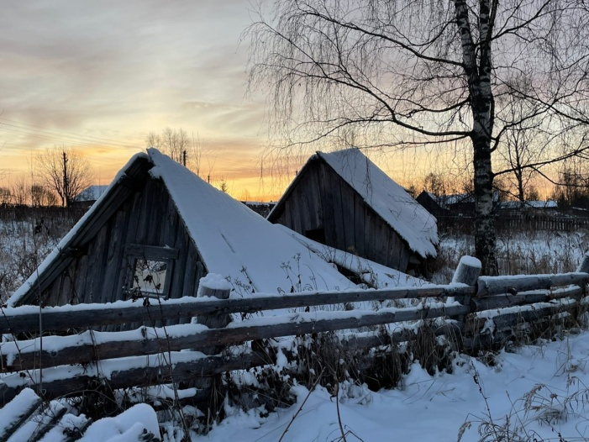
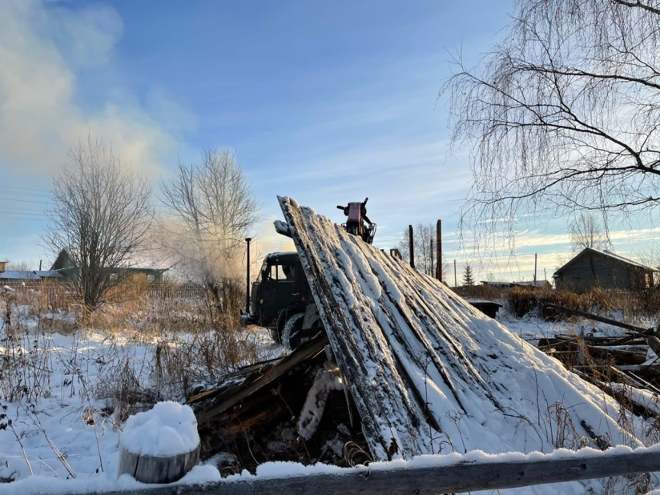
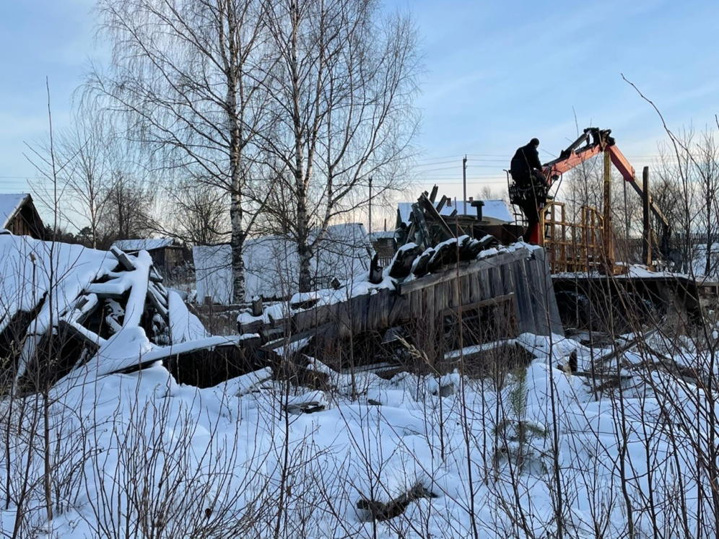
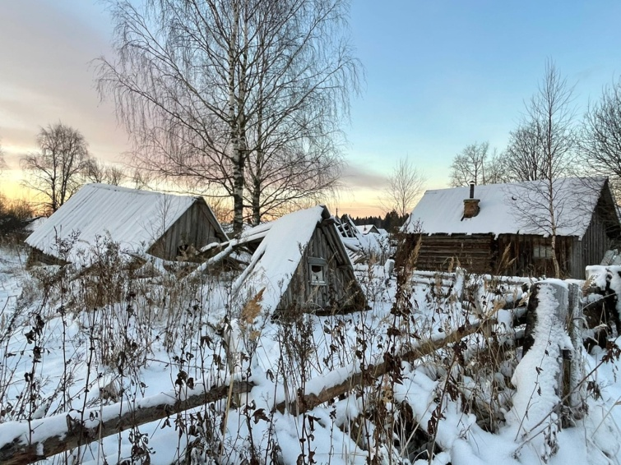
ВЕТХОСТЬ

Slide 3
ЦЕЛЬ
ДЕМОНТАЖ ветхих, аварийных, пожароопасных строений на территории п. Гремячий сельского поселения Раменское силами добровольцев и специализированной техники в срок до октября 2021 года
ЗАДАЧИ ПРОЕКТА
Создать команду
Обследовать общественную и частную территорию на наличие ветхих строений
Выполнить демонтаж ветхих строений согласно план-графику работ
Завершить проект

Slide 4
ЭТАПЫ ПРОЕКТА И МЕТОДЫ РЕАЛИЗАЦИИ
БУДЕТ ПОСЛЕ РЕАЛИЗАЦИИ ПРОЕКТА
БЫЛО
СЕЙЧАС
ПЛАНЫ
БУДУЩЕЕ
До 2020 г.
2020 г.
2020-2021 г.
2021-2022 г.
2021 г.
Ветхость
Аварийность
Пожароопасность
Небезопасная среда
Отсутствие команды
Более 60 строений для демонтажа
Команда добровольцев – 10 чел.
Спец.техника – 2 ед.
Партнеры/спонсоры – 5 чел.
Демонтаж – более 10 строений
Охват СМИ – 8000 чел.
Безопасная среда
Сплоченная команда добровольцев
Менее пожароопасная среда
Красивый вид поселения
Развитие добровольчества на селе
Пост-продвижение проекта на территории сельского поселения Раменское Сямженского района
Охват в СМИ более 100 000 чел.
Команда добровольцев - 22 чел.
Партнеры – 5 чел.
Спонсоры – 3 чел.
Спец.техника – 3 ед.
Демонтаж – 60 строений

Slide 5
ДОБРОВОЛЬЧЕСКИЙ КОМПОНЕНТ ПРОЕКТА
ОБЩИЕ РЕКОМЕНДАЦИИ ПО СОСТАВЛЕНИЮ СМЕТЫ
НАЛИЧИЕ БЛАГОПОЛУЧАТЕЛЕЙ –
жители с/п Раменское – более 500 чел.
22 добровольца по демонтажу + актив
Руководитель
Куратор добровольцев
ПАРТНЕРЫ
ИП Романов Н.Н.
ИП Фомичев В.Ф.
Рекомендации
ИП Бирда А.Н.
Предоставление техники на безвозмездной основе
( КАМАЗ с гидроманипулятором)
Предоставление техники на безвозмездной основе
( Трактор Беларусь-82 и тракторная телега)
Спецтехника с гидроманипулятором, демонтаж строений

Slide 6
КОЛИЧЕСТВЕННЫЕ ПОКАЗАТЕЛИ
)
Демонтаж строений / 60 шт.
благополучатели/ более 500 чел.
Команда / 40 чел.
техника / 3 ед.
мусор / 300 м.
спонсоры / 3 чел.
Партнеры / 5 чел.

Slide 7
КАЧЕСТВЕННЫЕ ПОКАЗАТЕЛИ
КОМАНДА ДОБРОВОЛЬЦЕВ/ ОБЪЕДИНЕНИЕ ЛЮДЕЙ В ПОСЕЛЕНИИ (ПАРТНЕРЫ, СПОНСОРЫ, ВОЛОНТЕРЫ)
1
2
БЕЗОПАСНАЯ ОКРУЖАЮЩАЯ СРЕДА / ДЕМОНТАЖ АВАРИЙНЫХ СТРОЕНИЙ
3
МЕНЕЕ ПОЖАРООПАСНАЯ СРЕДА / ДЕМОНТАЖ ПОЖАРООПАСНЫХ СТРОЕНИЙ
КРАСИВЫЙ ВИД ПОСЕЛЕНИЯ / ДЕМОНТАЖ ВЕТХИХ СТРОЕНИЙ
4
РАЗВИТИЕ ДОБРОВОЛЬЧЕСТВА НА СЕЛЕ / ОСВЕЩЕНИЕ ПРОЕКТА В СМИ, СОБСТВЕННЫЙ ПРИМЕР ДЛЯ ДРУГИХ/информационный повод
5

Slide 8
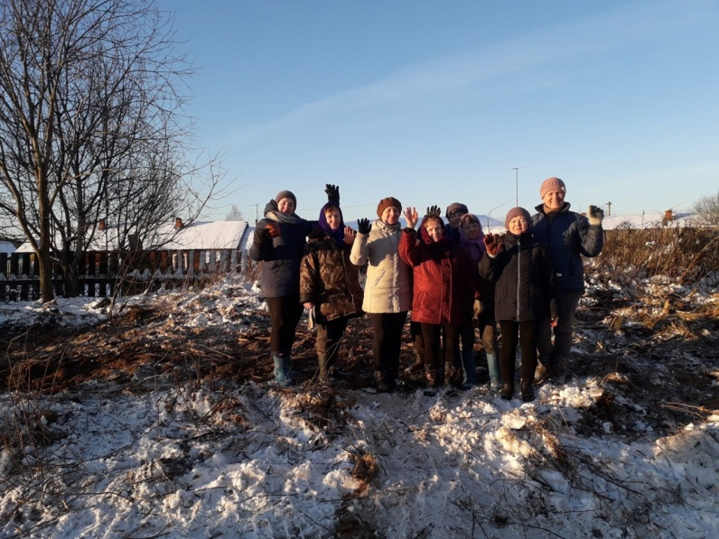
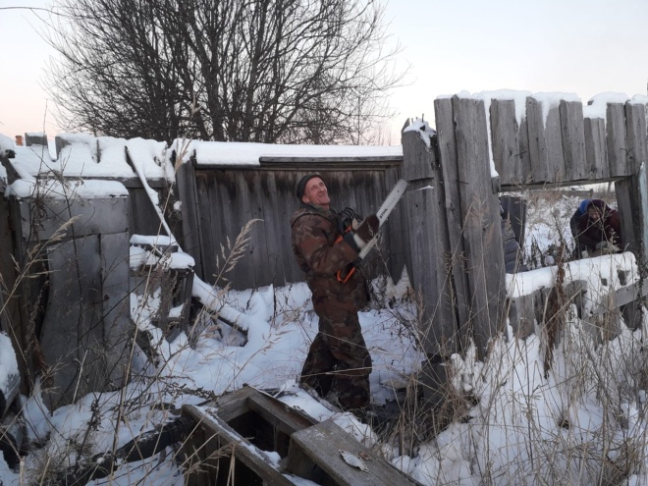
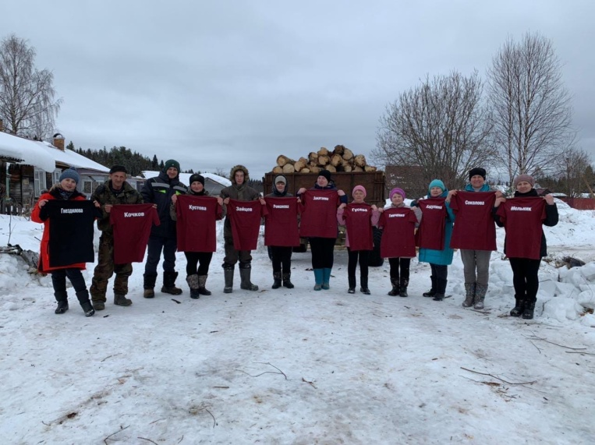
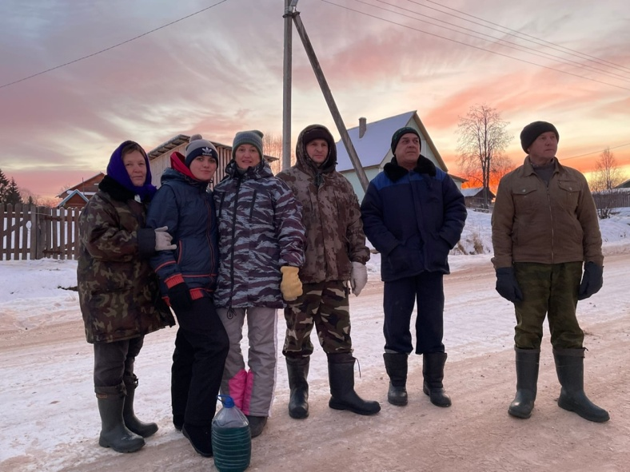
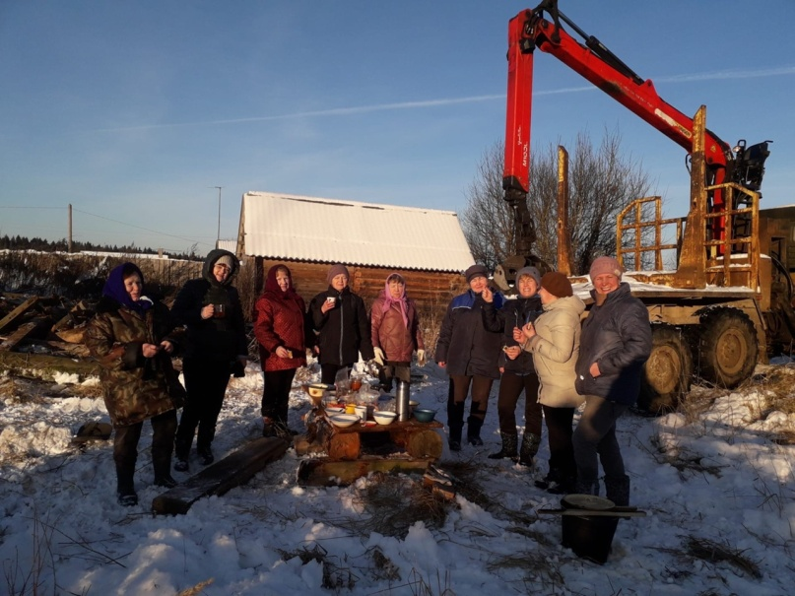
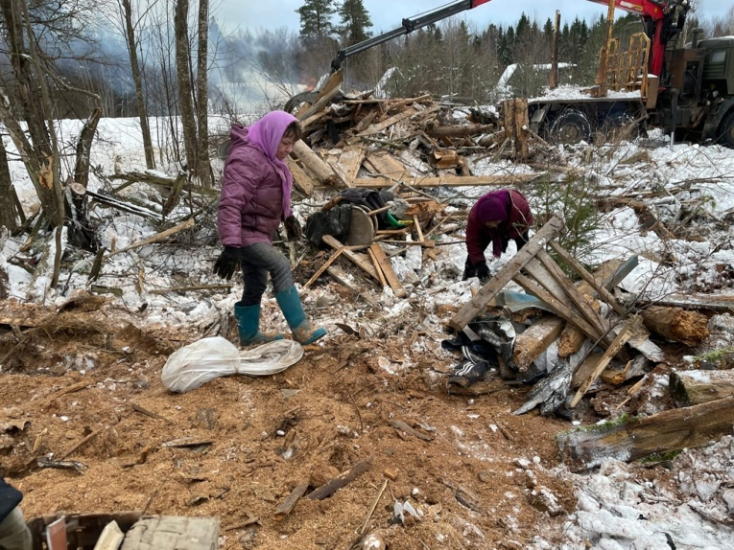
КОМАНДА
БЕЗОПАСНАЯ ОКРУЖАЮЩАЯ СРЕДА / ДЕМОНТАЖ АВАРИЙНЫХ СТРОЕНИЙ
1

Slide 9
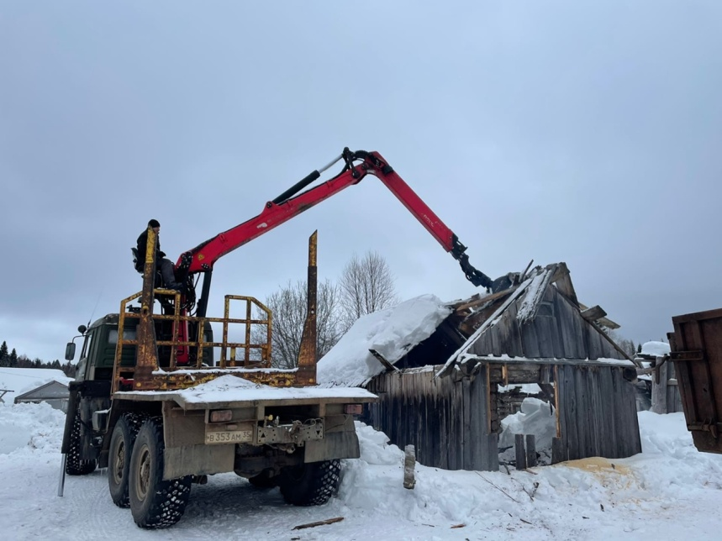
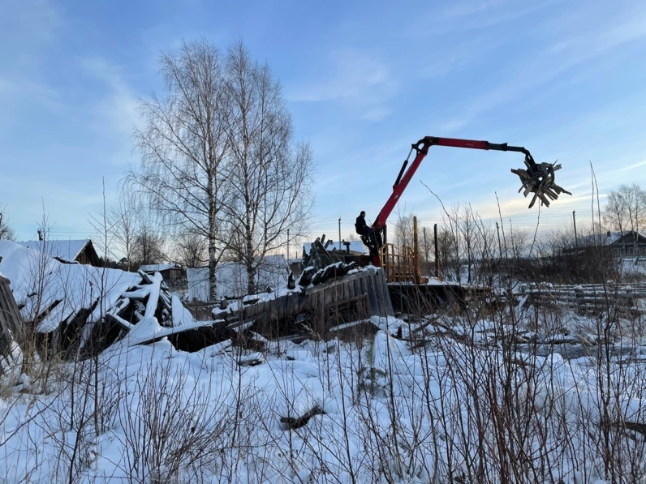
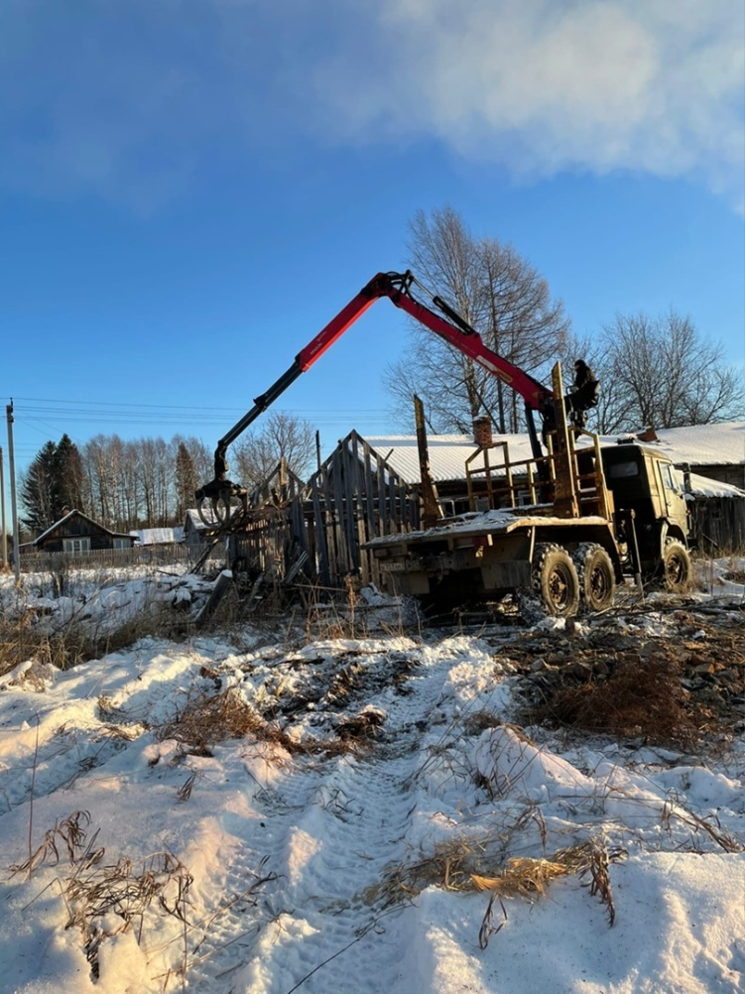
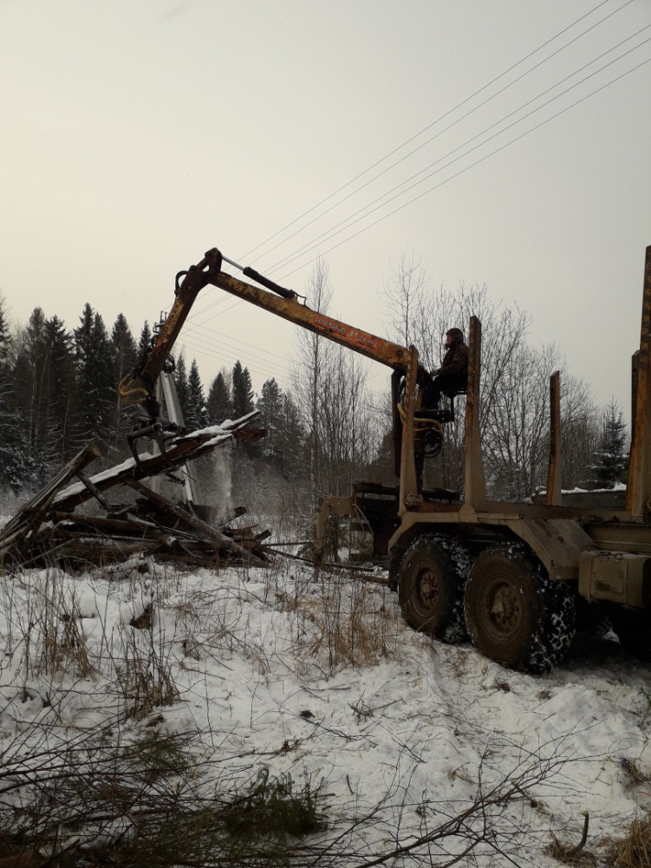
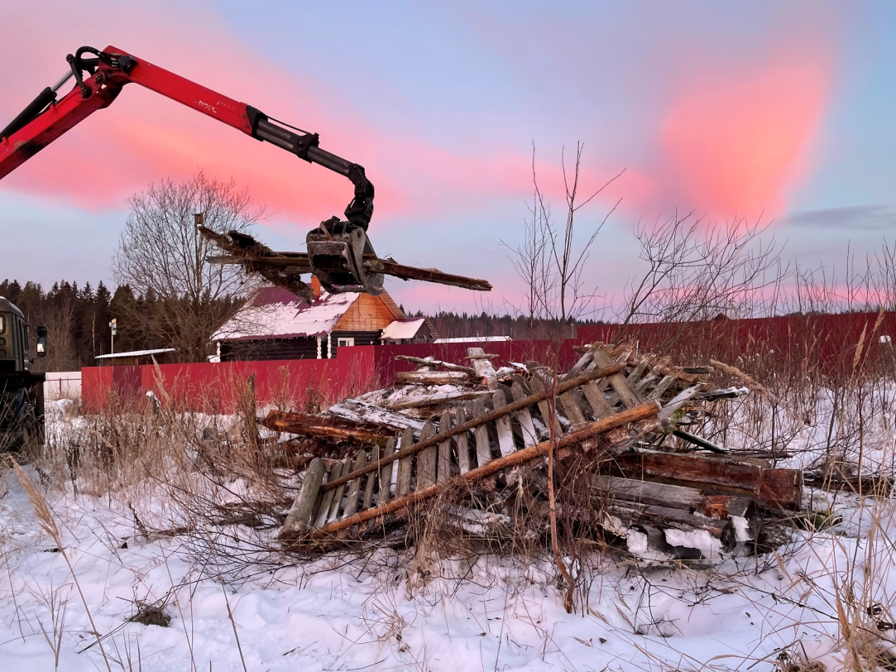
РАБОТА СПЕЦТЕХНИКИ
КОМАНДА ДОБРОВОЛЬЦЕВ/ ОБЪЕДИНЕНИЕ ЛЮДЕЙ В ПОСЕЛЕНИИ (ПАРТНЕРЫ, СПОНСОРЫ, ВОЛОНТЕРЫ)
2

Slide 10
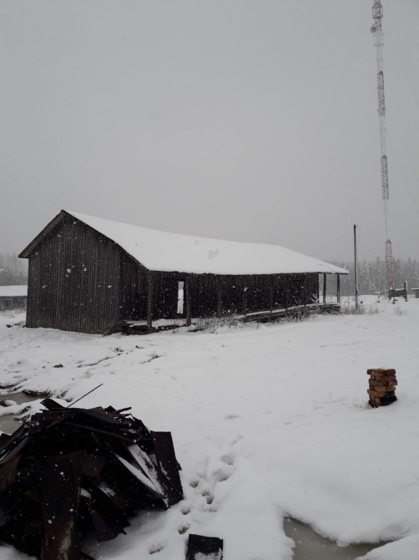
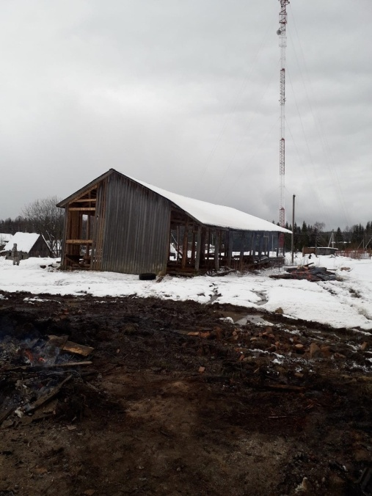
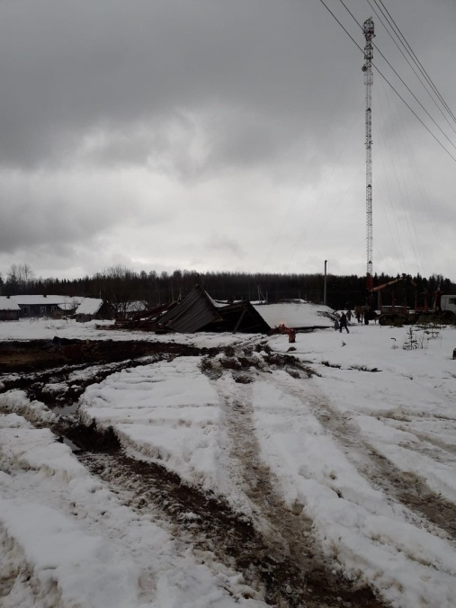
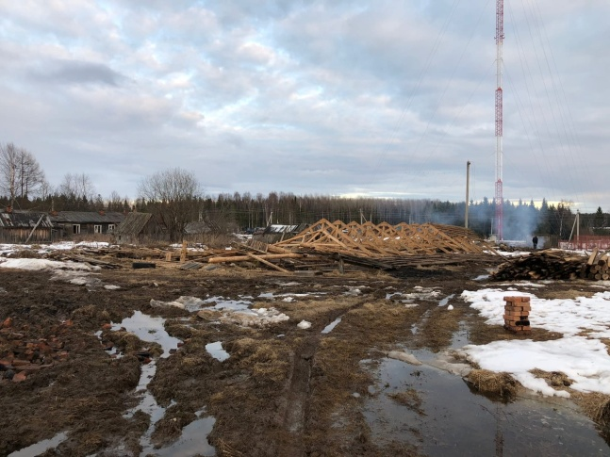
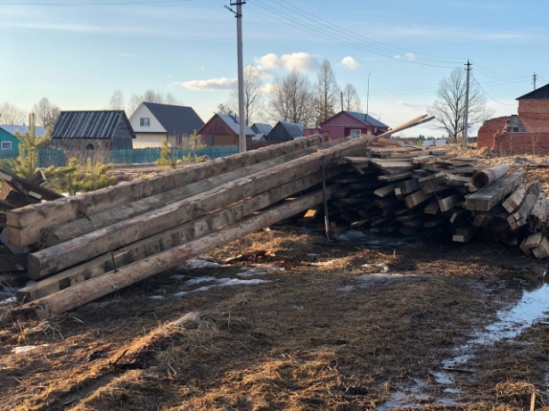
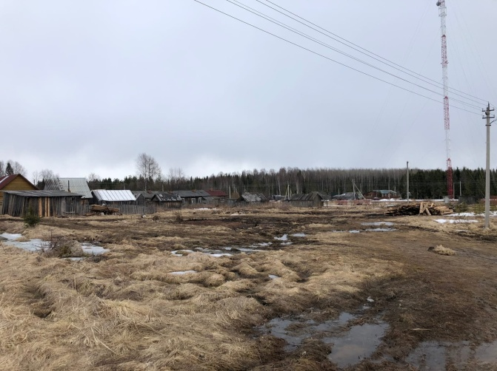
Этапы демонтажа склада
3

Slide 11
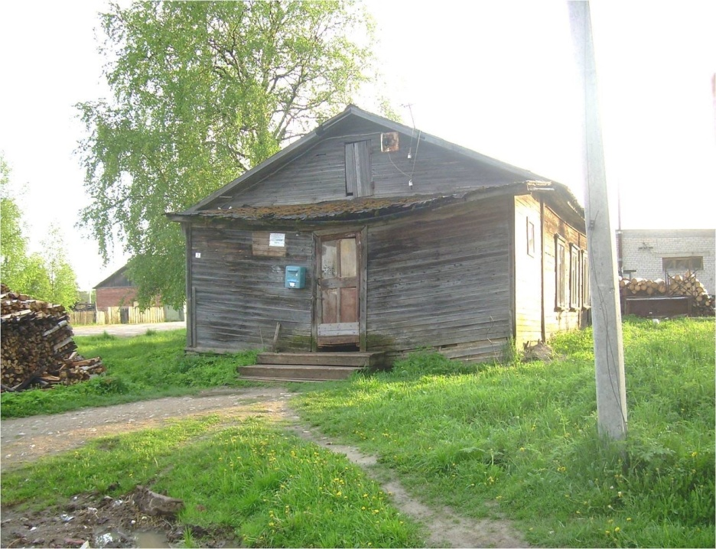
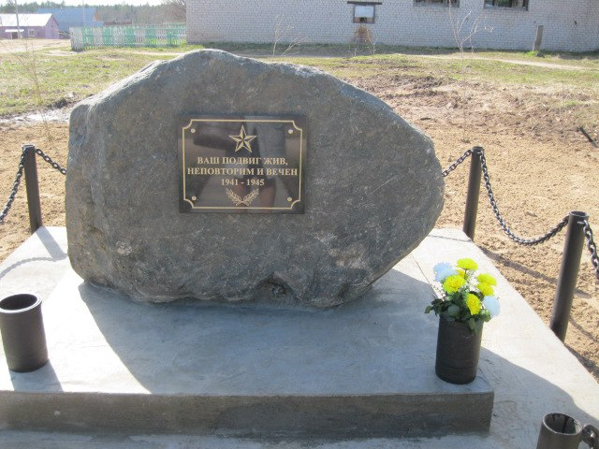
Вид поселения
4
ДО ПОСЛЕ
Старое здание почты п.
Гремячий, ул. Советская
Памятный знак(камень)
"Ваш подвиг жив, неповторим и вечен 1941-1945"

Slide 12
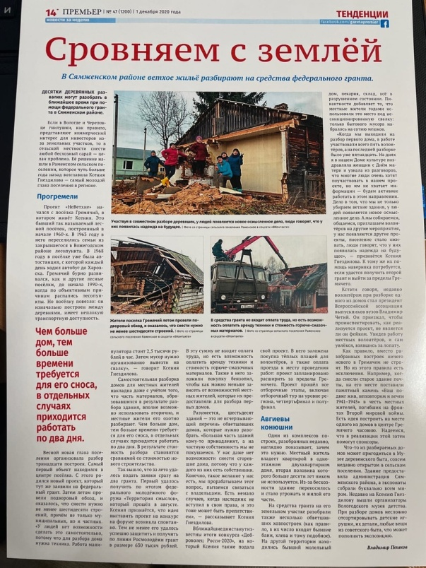
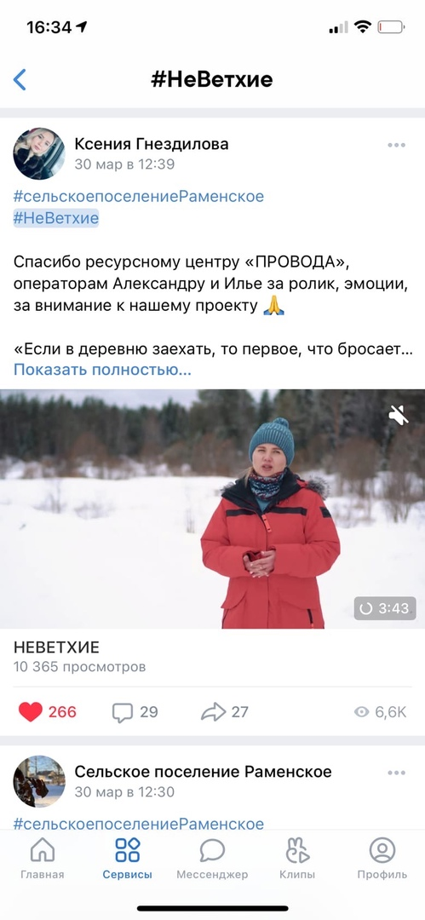
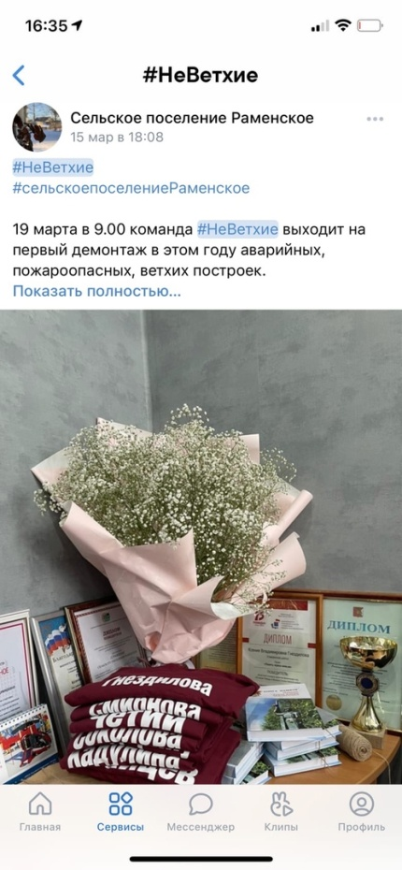
ИНФОРМАЦИОННАЯ ОТКРЫТОСТЬ
5
Районная газета «Восход»
Газета Премьер
Телеканал Русский Север
Областное телевидение РОССИЯ 1
NEWSVO.RU
Instagram
Вконтакте
Ролик о проекте #НеВетхие от ресурсного центра «Провода»
Содружество
1

Slide 13
ФЕДЕРАЛЬНЫЙ ГРАНТ 636 000 РУБЛЕЙ
1
384 000,00 руб.
Аренда спецтехники
2
100 000,00 руб.
Покупка бензопилы ( 4 шт.)
3
77 500,00 руб.
Покупка ГСМ
Закупка расходных материалов
4
62 400,00 РУБ
Расходы на издательско-полиграфические услуги
5
12 100,00 руб

Slide 14
ФИНАЛИСТ КОНКУРСА «Доброволец России – 2020
Победитель регионального этапа Доброволец России в 2-х номинациях – «Вокруг меня», «Малая Родина»
Участник региональной программы Акселерации добровольческих проектов и инициатив
60 строений демонтировано в п. Гремячий
Расширение проекта на поселение в целом ( 17 населенных пунктов, убрано более 300 мешков мусора)
Привлечение активных жителей в проект
(добровольцы, партнеры)

Slide 15
ФЕДЕРАЛЬНЫЙ ГРАНТ 636 000 РУБЛЕЙ

Slide 16
СПАСИБО ЗА ВНИМАНИЕ!
КОНТАКТЫ ПРОЕКТА: Руководитель: Гнездилова Ксения
#НеВетхие
VK https://vk.com/ramenpos
VK https://vk.com/ksugnezdilova
Тел.: 89211416241
gnezdksu@yandex.ru

